Slide 1
Упражнения
с палочками
Шерстнева Ирина Леонидовна
подготовительная группа
ГБДОУ №131

Slide 2

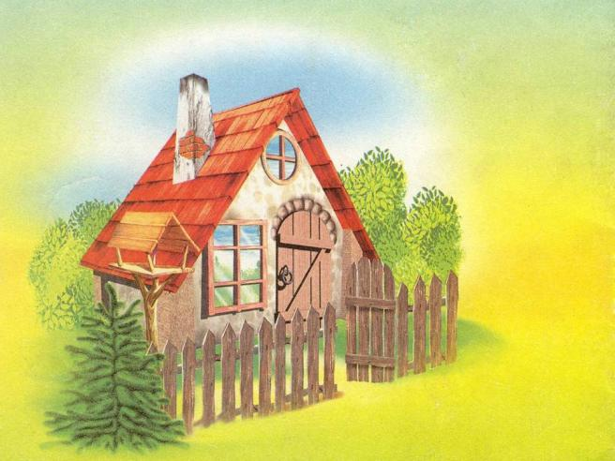
Переложите две палочки, чтобы дом смотрел в другую сторону.

Slide 3


Slide 5
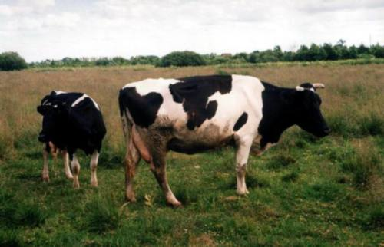
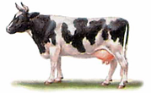
Переложите две палочки, чтобы корова смотрела в другую сторону.

Slide 7
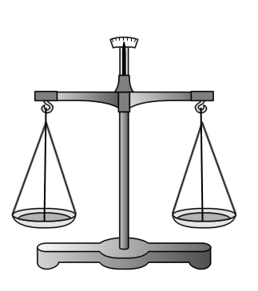
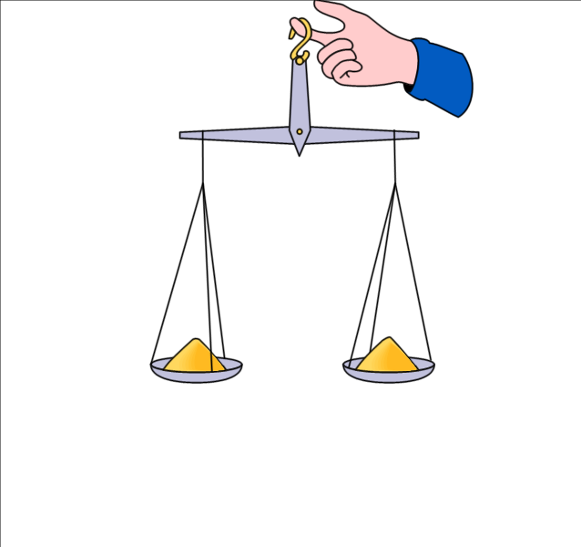
Переложите пять палочек, чтобы весы были в равновесии

Slide 9
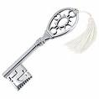
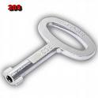
Переложите четыре палочки, чтобы из ключа получилось три квадрата.

Slide 11
Переложите четыре палочки, превратите топор в три равных треугольника.

Slide 13
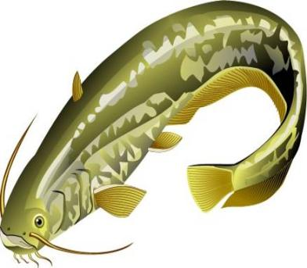
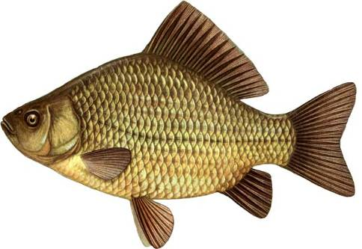
Переложите три палочки, чтобы рыба плыла в другую сторону.

Slide 15
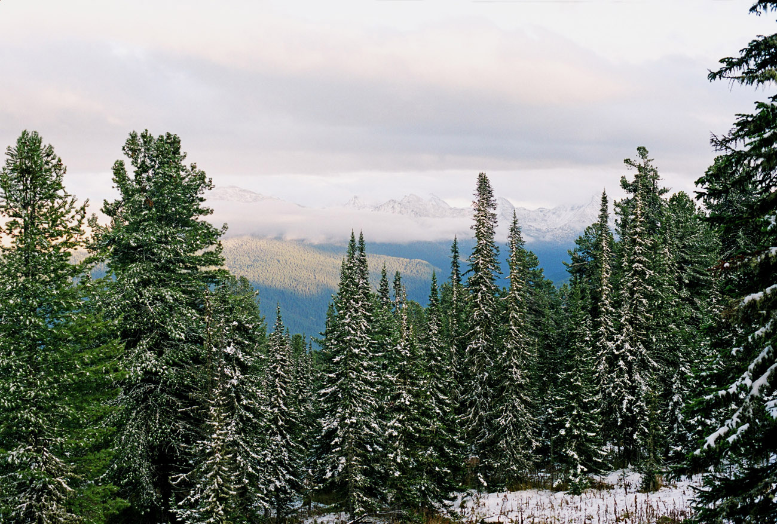
Переложите четыре палочки, так чтобы из елочки получилось 4 треугольника.

Slide 17


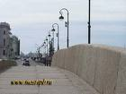
Переложите шесть палочек, превратите фонарь в 4 равных треугольника.

